Slide 1
Шерстяная живопись

Slide 2
Цель: знакомство с видом рукоделия – шерстяная живопись.

Slide 3
Задачи:
Познакомить с видом рукоделия – шерстяная живопись.
Показать приемы выполнения техники.
Научить технике – шерстяная живопись

Slide 4
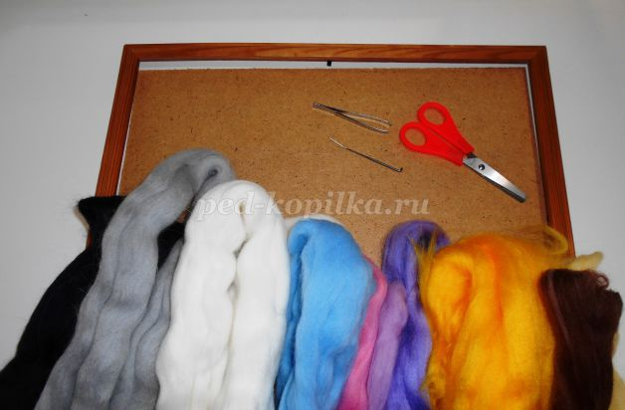
Оборудование:
рамка для фотографий, салфетка хозяйственная;
шерсть акриловая или натуральная разных цветов;
пинцет, ножницы.

Slide 5
Ход мастер-класса
I. Введение.
Техника шерстяной живописи не только нова и интересна, но и очень красива. Изготовление картин из непряденой шерсти – это очень увлекательное и приятное занятия, не требующее больших временных и финансовых затрат. Но, как и любое ремесло требует терпения и практики. Главное, усидчивость и желание работать с этим чудесным материалом.

Slide 6
Прелесть шерстяной живописи заключается еще и в том, что для её освоения совершенно не обязательно уметь рисовать. Все ошибки легко исправить, стоит только снять неудачный «мазок» и попытаться выложить шерсть заново. Изображения могут быть самыми разнообразными - от цветов и фруктов до портретов людей. Как правило, картины создаются по образцу – это может быть уже готовая картина из шерсти или любая другая картинка, и даже фотография.

Slide 7
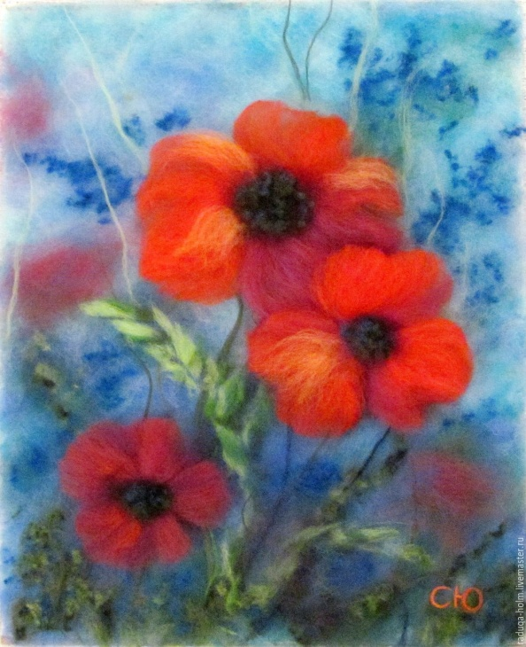
Техника шерстяной живописи, или как еще ее называют, шерстяной акварели, представляет собой раскладку картины из сухой шести. Картины выполняются методом выкладывания шерсти различных цветов на тканевую подложку. Когда Вы завершили работу, то на картину просто накладывается стекло, и она вставляется в рамку. Вот и все, картина из шерсти готова.

Slide 8
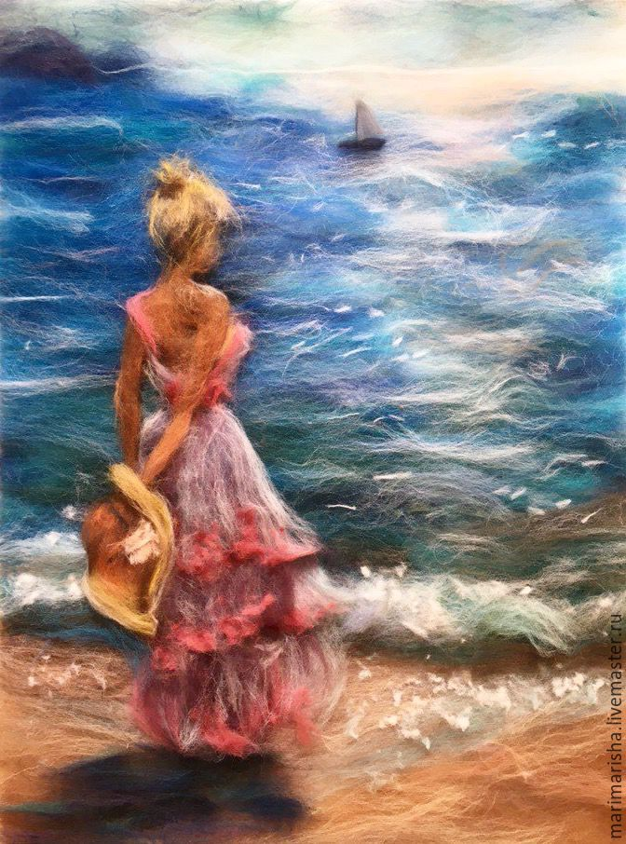

Slide 9
II. Техника шерстяной живописи включает в себя:
1. Подбор изображения: открытка, картинка, фотография. Для освоения техники рекомендован пейзаж.

Slide 10
2. Выкладывание: тканевая ворсистая основа вырезается по формату рамки. В качестве такой основы можно использовать салфетку хозяйственную (например, «Русалочка»), фетр, фланель и т.д. На неё выкладываются слои шерсти. Шерсть отрываем небольшими ровными по толщине прядками, выкладывая слои так, чтобы не было видно дырочек и просветов. Сначала вертикальными «мазками» выкладывается фон и задний план.

Slide 11
Далее выкладываем второй слой шерсти горизонтально. Третий слой выкладывается также как и первый слой – вертикально. Эффект акварельной живописи достигается в результате послойного наложения разных оттенков шерсти на ткань. Когда выложен фон, можно приступить к выкладке рисунка. Для этого используются различные техники: скручивание шерсти (для выкладывания, например, ствола дерева), рубка шерсти (для выкладывания инея на ветвях) и т.д. Творчество и усидчивость помогут вам достигнуть желаемого результата.

Slide 12
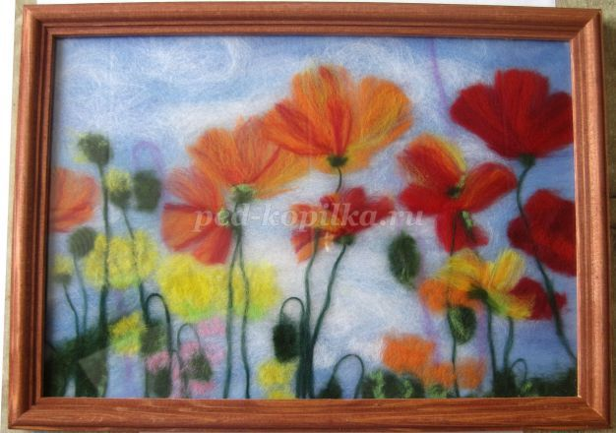
3. Покрытие стеклом. Готовую работу накрывают стеклом.

Slide 13
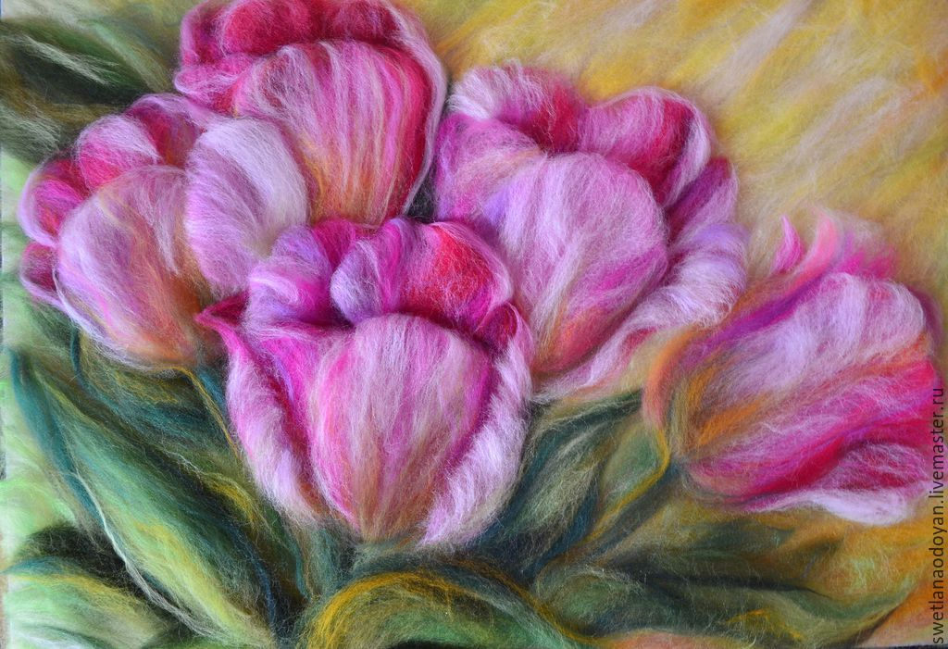
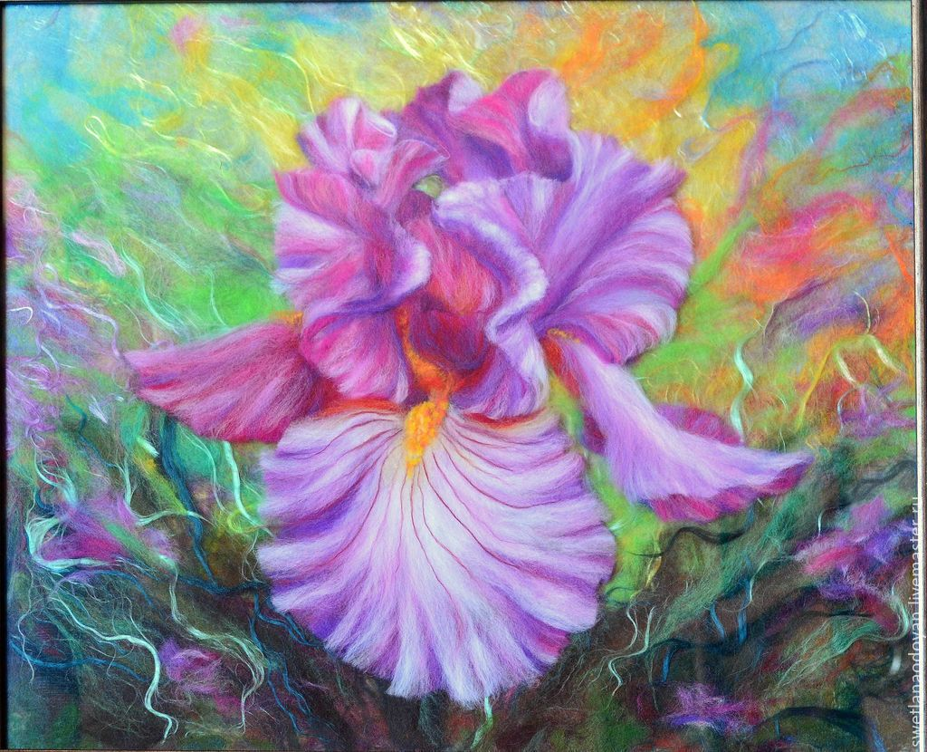
4. Заключение. Посмотрим готовые работы. Результаты разнообразны, но, главное, что базовые принципы и техника выполнения работ освоены и понятны.

